Slide 1
ab initio calculation of pristine picene and potassium doped picene
Kotaro Yamada
Kusakabe laboratory
Reference: T. Kosugi et al.: J. Phys. Soc. Jpn. 78 (2009) 113704 .
R. Mitsuhashi et al.: Nature 464 (2010) 76 .
G. Giovanetti et al.: Phys. Rev. B 83 (2011) 134508 .
Notes:
プリスティンピセンと、ポタシウムドープピセンの第一原理計算を表題として、
プレゼンテーションさせていただきます。

Slide 2
Contents
Introduction
Paper’s reviews:
Discovery of the superconductivity in K-doped picene
Pristine picene and potassium doped picene
ab initio calculation of picene
Summary
My work: LDA v.s. beyond LDA
Notes:
これが本日の発表内容です。
まず、研究の位置づけを紹介します。
次に論文紹介をします。
ポタシウムドープドピセンの超伝導に関するものです。
プリステンピセンとドープドピセンの違いについて述べます。
ピセンをターゲットとした第一原理計算について論じます。
まとめを述べまして、これからの課題を申し上げたいと思います。

Slide 3
Introduction
Why does Superconductivity have value to study?
Today’s normal
Power cable
Superconducting power cable
To realize ecological
society
・Why am I studying about hydrocarbon superconductor?
Study on
hydrocarbon
superconductor
Discovery of new mechanism
Notes:
エコロジカルな社会を築くために、現在使われている送電線を超伝導送電線にすることが目指されています。
よって、超伝導を研究する価値があります。
また、ハイドロカーボンの超伝導を研究することで、超伝導の新しいメカニズムを発見できるかもしれません。
だから、研究する価値があります。

Slide 4
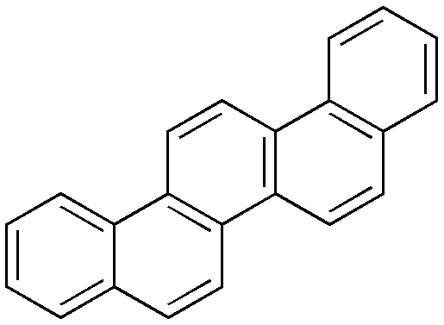
What is picene?→C22H14
K-doping creates
superconductivity
picene has 5 benzene units with the shape of an arm chair .
１８K
From wikipedia
T(K)
R. Mitsuhashi, et al.: Nature 464 (2010) 76.
Notes:
ピセンは６員環構造の芳香環を５つもつ、有機分子です。
ピセンでは、炭素原子２２個、水素原子１４個がアームチェア－型に結合しています。
また、右の図はポタシウムをドープしたピセンが１８Kで超伝導になったことを示す図です。
縦軸は磁化率であり、反磁性状態が現れていることを示しています。
横軸は温度です。

Slide 5
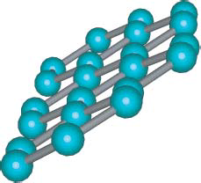
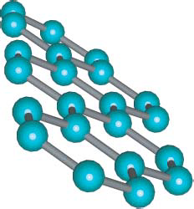
The structure of pristine Picene
Pristine picene has the herringbone structure.
Two dimensional electronic structure of pristine picene is fixed.
Exp. & Theory agree!
R. Mitsuhashi, et al.: Nature 464 (2010) 76.
T. Kosugi et al.:
J.Phys.Soc.Jpn. 78 (2009) 113704.
Notes:
プリステンピセンはヘリンボーン構造をなしており、文字通りニシンの骨の形で安定しております。
右図はそれを真上から見た図で、
実験的に決定した構造も、
理論計算で決めた構造でも
ヘリンボーン構造を示します。

Slide 6
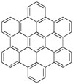
Herringbone structure
There are several crystals of hydrocarbons with the Herringbone structure.
pentacene
hexabenzocoronene
picene
pentacene
hexabenzocoronene
picene
The herringbone structure appears to balance local electric polarizations of molecules.
Notes:
ヘリンボーン構造をとる物質の例としては、このように三つの物質が挙げられます。
ピセンの構造異性体である、ペンタシエン。ベンゼンのシートになっているヘキサベンゾクロネン。
などがあります。

Slide 7
A structure of potassium doped picene
Superconductor in experiment
Structure by theory
Tc=7K or 18K
However, crystal structure is unknown.
This picture is theoretical image.
G. Giovanetti et al.: Phys. Rev. B 83 (2011) 134508.
Notes:
ドープしたピセンは実験的に超伝導になると言われています。
これはドープしたピセンの理論的なイメージです。
ピセン分子間に３つのポタシウムが詰まっておりますが、
実験ではこの構造はまだ決定されておりません。

Slide 8
Possible origin of superconductivity
Superconductivity of K3-Picene may appear owing to
Electron-Phonon interaction
Electrons are bounded by electron-phonon interaction, which forms the Cooper pairs.
Electron-electron interaction
Electrons in a pair are repelled each other by the repulsion. But, in an unconventional superconductor, the repulsion may induce pairing.
Pair-Hopping Mechanism* for layered superconductor
* K. Kusakabe, J.Phys. Soc. Jpn 78, 114716(2009)
The unconventional superconductor: 異方的超伝導などの非BCS型超伝導を指す．
Notes:
ここで、ドープされたピセンで生じうる超伝導発現機構を挙げます。
エレクトロンーフォノン相互作用機構では、エレクトロンとフォノンが相互作用することで、
２つの電子の束縛状態が相対的にエネルギーが低くなることから、電子と電子の間に引力が働きます。
その結果、電子はクーパー対を作ります。
エレクトロンーエレクトロン相互作用機構では、
エレクトロンのペアーは斥力によって退け合うが、
異方的超伝導などの非BCS超伝導状態では、
ペアリングを引き起こすことがあります。
ペアホッピングメカニスムでは層状になった超伝導ではエレクトロンのペアが、
層間で斥力起源でホッピングすることがあり、その効果として超伝導が起こるという理論です。

Slide 9
ab initio calculation of picene
In the density functional theory, we may apply,
⇒LDA(Local Density Approximation)
GRADIENT OF DENSITY is not used!
⇒GGA(Generalized Gradient Approximation)
GRADIENT OF DENSITY is used!
Both approximation are efficient with some accuracy.
Notes:
ピセンの計算でも用いる第一原理計算について説明します。
密度汎関数理論においては、LDAとGGAという二つの近似があります。
固体の中では電子は一様でない分布をしているが、LDAでは、
平均をとるときに一様な電子ガスのエネルギーを密度という重みをつけて足しこんでいる。
GGAという方法では、密度の勾配もエネルギーの評価に用います。
これらのどちらの方法も、ある程度の精度をもって
評価をすることができます。

Slide 10
structure relax calculation
Initial condition
Includes
・atomic position
automatically
Input data
Simultaneously out put
DFT+LDA(or )GGA
“Quantum espresso”
results
・Total force
・Total Energy
・Internal stress
Out put
Notes:
計算の仕組みについて説明します。
イニシャルコンディションとして、ここでは、実験結果をもとに、INPUTデータを自分で組みます。
INPUTデータにはカーボンと水素のpseudoポテンシャルを組み込みます。
これをエスプレッソといわれる第一原理計算の計算パッケージに入れて、出てきたトータルフォース、トータルエナジー、などが、許された範囲内になるまで、
自動的に、インプットデータとして作り続け、エスプレッソに投げ続けます。
これはpseudoポテンシャルにポタシウムを入れた状態で行うこととなんら変わりはありません。

Slide 11
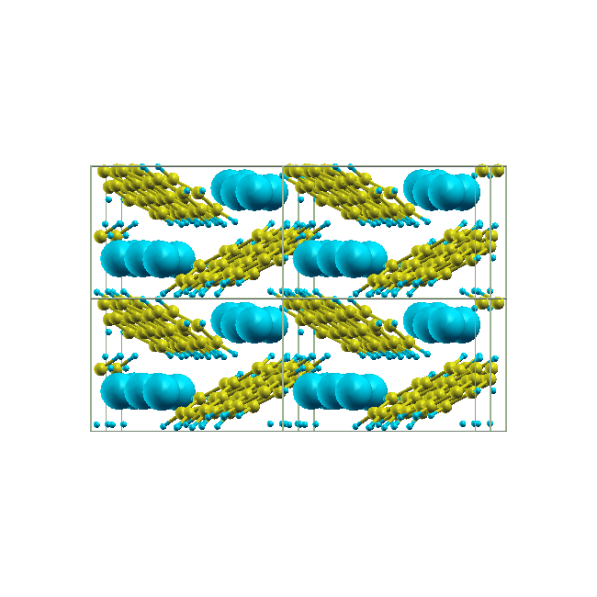
What can we extract from output information?
Total force
meta stable state.
→finding specific one of the stable state
Total Energy
Internal stress
Notes:
では、アウトプットデータから何が読み取られるのか。
１つはトータルフォースで、準安定状態になるまで、すべての自由度におけるフォースなので、許容の範囲内になると、準安定状態とみることができます。
トータルエネルギーは密度汎関数上、さまざまな情報を取り出せるカギとなります。
また、インターナルストレスは、狭い間にドープしているので、ユニットセル膨れるはずですが、外側からそれを抑えております。
実験では氷点下２５５度でおこなっているので、固まっておりますが、理論計算はそうはいかないので、インターナルストレスが決まる程度まで、
ラティスコンスタントをのばす必要があります。
この図では、大きい青い球はポタシウムで、黄色い球は炭素、小さい青い球は水素です。

Slide 12
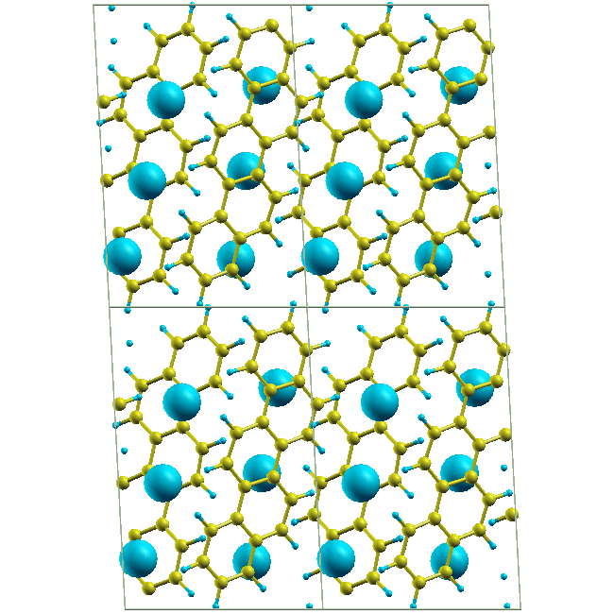
Calculation results with GGA
Viewing from y direction
Notes:
これと、前ページの構造はGGAによって決められた構造です。
これはy方向からの図になってます。

Slide 13
summary
To investigate superconducting K-doped picene, we determined K3-picene by the structural determination using GGA.
Pristine and potassium-doped picene have the herringbone structure.
Using ab initio method, it is able to calculate K3-picene’s structure in both atmoic and electronic-degrees of freedom.
Notes:
ポタシウムドープしたピセンの超伝導を調べるため、GGAでの構造決定を用いて、K3-dopedピセンの構造を決定した。
プリスティーヌピセンも、ポタシウムドープドピセンもヘリンボーン構造をとることがわかりました。
第一原理計算を使えば、原子の自由度と電子の自由度のについて、ポタシウム３ドープドピセンの構造計算が可能である。

Slide 14
Future work
I calculate K3-Picene using quantum espresso with LDA and GGA .
Decide which approximation tells a result close to the experimental result.
Calculate the band structure.
Identify the Fermi surface.
Consider similarity of doped picene with other hydro-carbon superconductors.
Not only calculation structure with quantum espresso, but Tc also needs to be evaluated
Notes:
１：K3-piceneをquantum espressoを用いて、LDA、GGAで評価する。
２：どちらの近似が実験に近いかを決める。
３：バンド構造を求める。
４：フェルミ面を決める。
５：ドープドピセン以外にも同様なハイドロカーボン超伝導体と比較して、考える必要がある。
６：Quantum espressoで構造を計算するだけでなく、Tcも見積もる必要がある。

Slide 15
A flow chart to determine a doped picene structure
１： determine a relaxed structure for picene crystal.
２： widen the space between picenes.
３： insert potassium in the middle of two picenes.
４： introduce a pseudo potential of potassium and make an input data of doped picene.
５：calculate and obtain the structure of K3-Picene.

